Slide 1
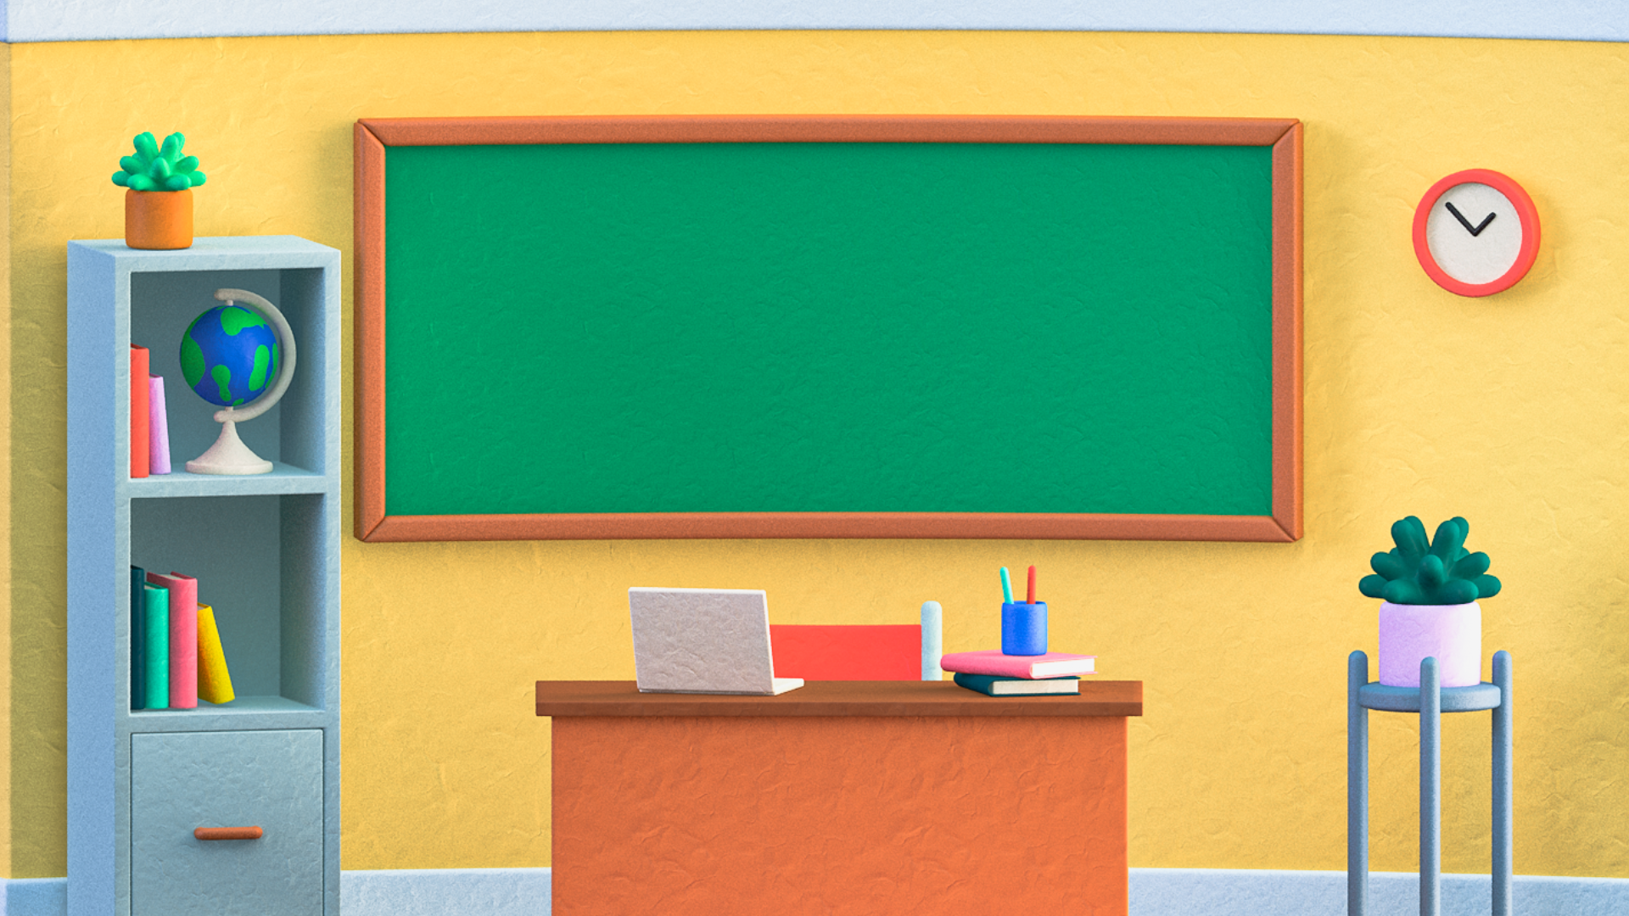
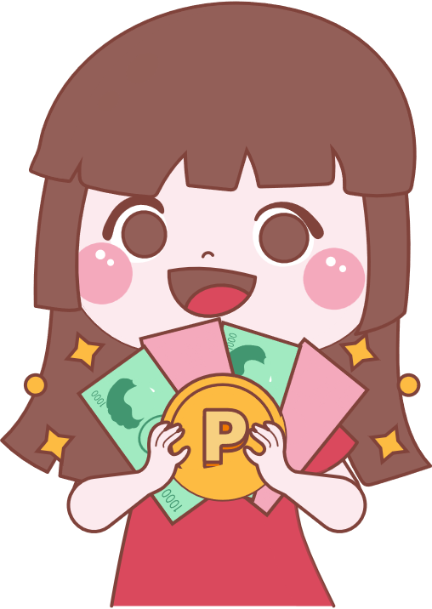
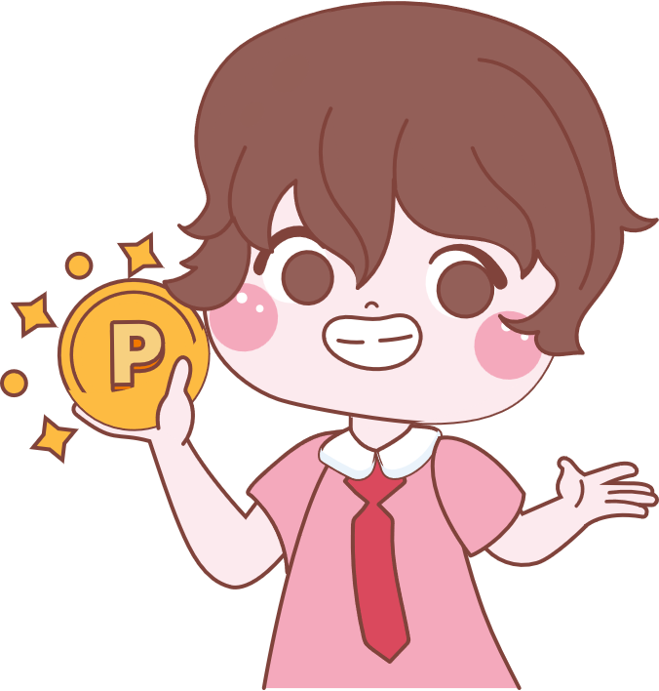
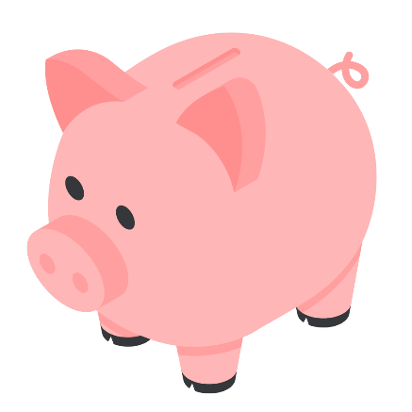
Chủ đề
Chủ đề
Quý trọng đồng tiền
Quý trọng đồng tiền

Slide 2
Thứ … ngày … tháng … năm …
Đạo đức
Đạo đức
Em Quý trọng đồng tiền
Em quý trọng đồng tiền
(3 tiết – tiết 2)

Slide 3
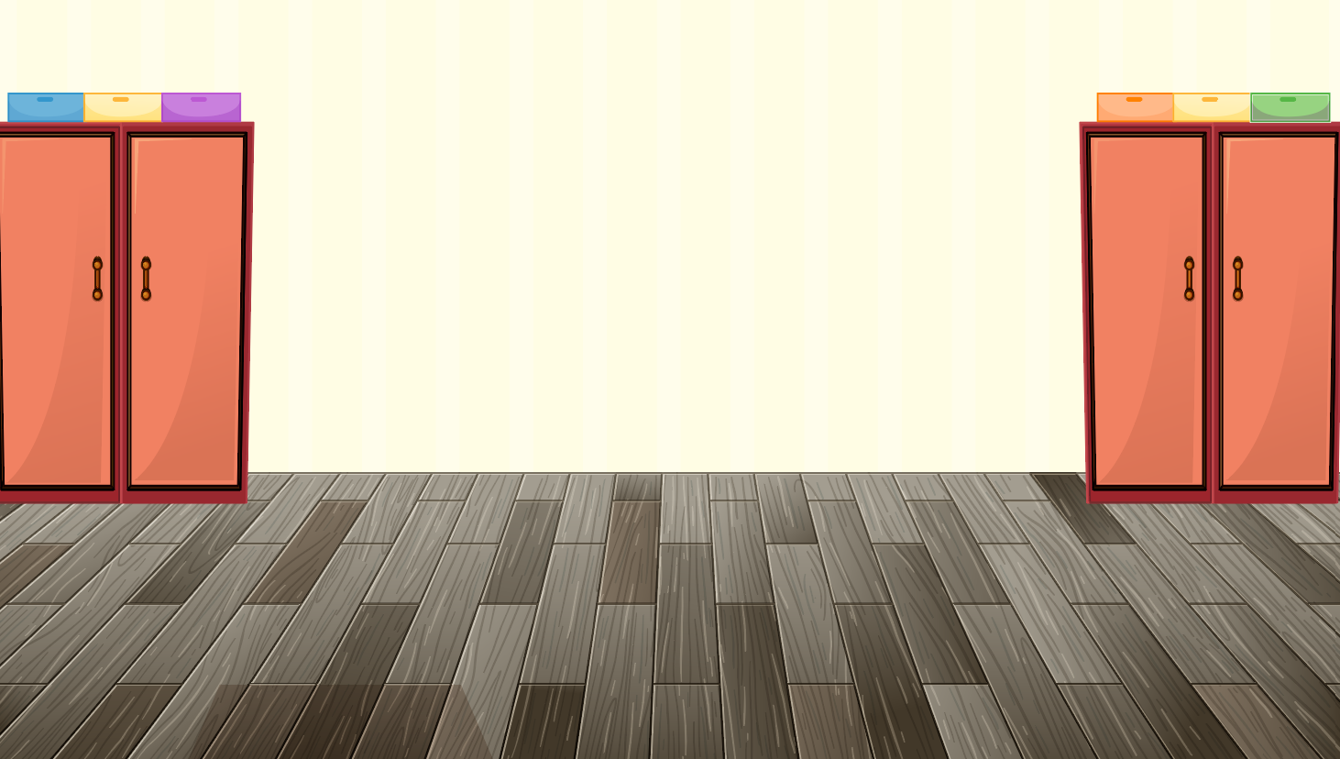
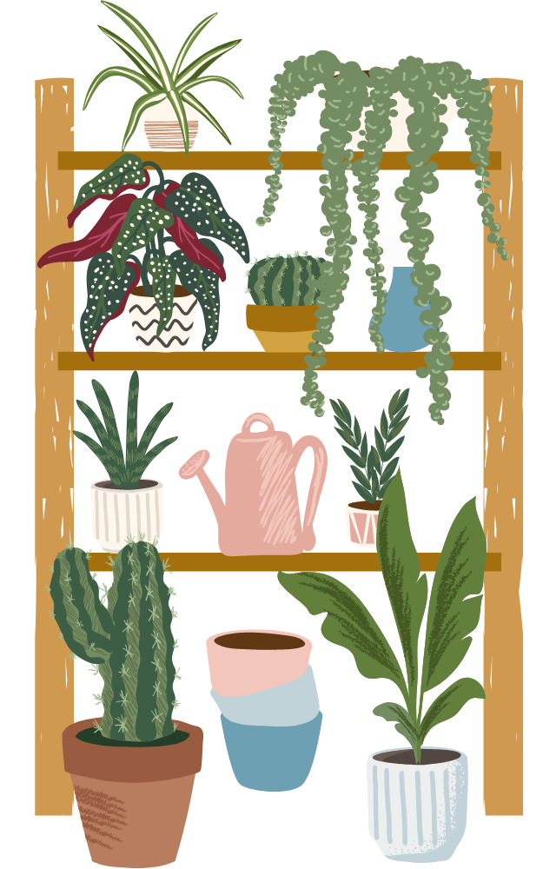
MỤC TIÊU
Nêu được vai trò của tiền.
Biết vì sao phải quý trọng đồng tiền.
Biết quản lý và tiết kiệm tiền; mua sắm quần áo, đồ dùng, đồ chơi, quà bánh,... đúng mức, phù hợp với hoàn cảnh gia đình.
Nhắc nhở bạn bè chi tiêu tiết kiệm.

Slide 4
Khởi động
ĐEM TIỀN VỀ CHO HEO ĐẤT

Slide 5
ĐEM TIỀN VỀ CHO HEO ĐẤT
LUẬT CHƠI
- Các bạn hãy giúp bạn nhỏ thu thập đồng tiền để cho chú heo đất nhé!
- Các bạn sẽ thực hiện trả lời câu hỏi, mỗi câu trả lời đúng các bạn giúp bạn nhỏ thu thập được 1 đồng tiền.

Slide 6
Đâu là hành động tiết kiệm tiền?
Hay mua quà vặt
Hay mua đồ chơi
Để tiền linh tinh
Tái sử dụng đồ cũ

Slide 7
Đâu là hành động bảo quản tiền?
Để tiền trên ghế
Đưa cho mẹ giữ hộ
Để tiền trên bàn
Đưa cho hàng xóm giữ hộ

Slide 8
Nêu vai trò của tiền.
Vai trò của tiền là: Mua đồ dùng, vật dụng cần thiết; chăm sóc sức khỏe; đi du lịch; giúp đỡ các bạn khó khăn...

Slide 9
ĐEM TIỀN VỀ CHO HEO ĐẤT
Cảm ơn các bạn đã giúp mình nhé!

Slide 10
Luyện tập

Slide 11
HOẠT ĐỘNG 5
HOẠT ĐỘNG 5
NHẬN XÉT CÁC Ý KIẾN

Slide 12
1. Nhận xét các ý kiến sau:
1
2
Tiết kiệm tiền là keo kiệt.
Chỉ những người nghèo mới cần bảo quản và tiết kiệm tiền.
3
4
Chỉ cần bảo quản và tiết kiệm tiền của bản thân.
Không cần bảo quản đồ dùng được cho, tặng.
5
6
Chúng ta có thể sử dụng tiền để giúp đơc người khác.
Bảo quản tiền là quý trọng thành quả lao động.
*đỡ

Slide 13
THẢO LUẬN NHÓM ĐÔI

Slide 14
CHIA SẺ TRƯỚC LỚP
Tai nghe
Mắt dõi

Slide 15
1
1. Nhận xét các ý kiến sau:
Tiết kiệm tiền là keo kiệt.
Ý kiến này sai
Vì chúng ta tiết kiệm để có việc gấp cần tiền thì có thể sử dụng.

Slide 16
2
1. Nhận xét các ý kiến sau:
Chỉ những người nghèo mới cần bảo quản và tiết kiệm tiền.
Ý kiến này sai
Vì những người giàu không biết cách bảo quản và tiết kiệm thì sau này cũng sẽ hết tiền.

Slide 17
3
1. Nhận xét các ý kiến sau:
Chỉ cần bảo quản và tiết kiệm tiền của bản thân.
Ý kiến này sai
Vì mọi người đều phải làm việc, phải đánh đổi sức lao động, thời gian, trí tuệ để kiếm tiền. Vì thế không nên chỉ cần bảo quản và tiết kiệm tiền của bản thân.

Slide 18
4
1. Nhận xét các ý kiến sau:
Không cần bảo quản đồ dùng được cho, tặng.
Vì không bảo quản thì sẽ nhanh bị hư và chúng ta sẽ tốn tiền mua đồ mới và không tiết kiệm tiền được.
Ý kiến này sai

Slide 19
5
1. Nhận xét các ý kiến sau:
Chúng ta có thể sử dụng tiền để giúp đỡ người khác.
Vì giúp đỡ những người khác lúc khó khăn là việc làm tốt.
Ý kiến này đúng

Slide 20
6
1. Nhận xét các ý kiến sau:
Bảo quản tiền là quý trọng thành quả lao động.
Vì tiền được tạo ra do sức lao động nên bảo quản tiền nhưng quý trọng sức lao động.
Ý kiến này đúng

Slide 21
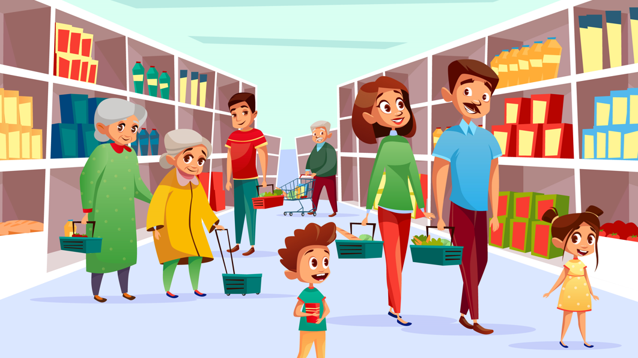
Một số ý kiến về bảo quản và tiết kiệm tiền
Bảo quản tiền là quý trọng thành quả lao động.
Bảo quản và tiết kiệm tiền hiệu quả để thực hiện được mong muốn của mình.
Tạo thói quen tiết kiệm để chi tiêu một cách hợp lí.

Slide 22
HOẠT ĐỘNG 6
HOẠT ĐỘNG 6
EM ĐỒNG TÌNH HAY KHÔNG ĐỒNG TÌNH VỚI VIỆC LÀM NÀO SAU ĐÂY? VÌ SAO?

Slide 23
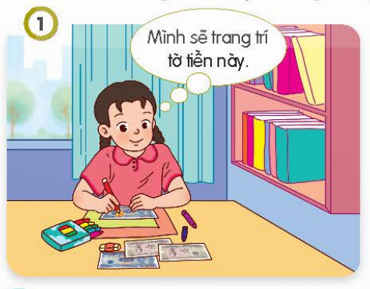
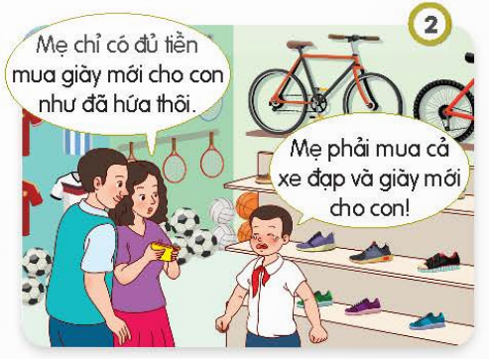
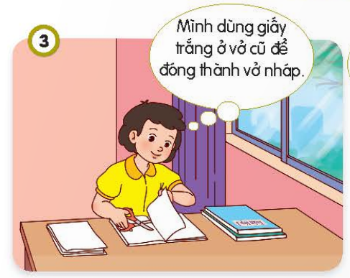
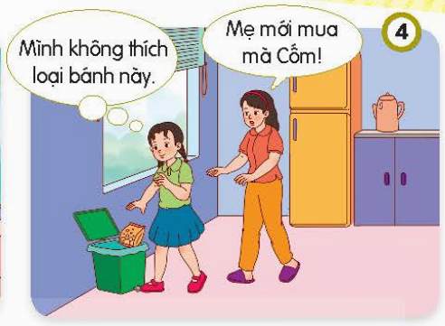
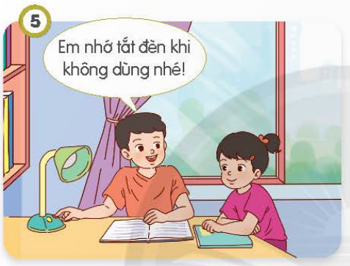
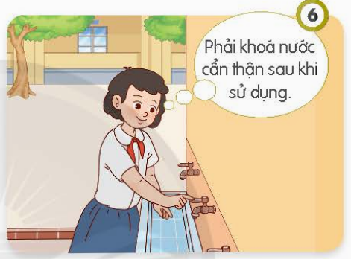
2. Em đồng tình hay không đồng tình với việc làm nào dưới đây? Vì sao?
Notes:
GV cho HS thực hiện cá nhân, giơ mặt cười ứng với đồng tình, mặt khóc ứng với không đồng tình.

Slide 24
2. Em đồng tình hay không đồng tình với việc làm nào dưới đây? Vì sao?
Vì việc này có thể làm cho tờ tiền không có giá trị sử dụng.

Slide 25
2. Em đồng tình hay không đồng tình với việc làm nào dưới đây? Vì sao?
Vì việc đòi mua cả xe đạp sẽ khiến cho việc chi tiêu gia đình bị thiếu hụt.

Slide 26
2. Em đồng tình hay không đồng tình với việc làm nào dưới đây? Vì sao?
Vì việc này sẽ giúp cho bạn tiết kiệm được một số tiền nhỏ cho bản thân.

Slide 27
2. Em đồng tình hay không đồng tình với việc làm nào dưới đây? Vì sao?
Vì nếu không thích thì chúng ta có thể không ăn và để dành cho ba mẹ hoặc anh chị em, chứ đừng bỏ đi rất lãng phí.

Slide 28
2. Em đồng tình hay không đồng tình với việc làm nào dưới đây? Vì sao?
Vì việc tiết kiệm điện cũng là tiết kiệm tiền.

Slide 29
2. Em đồng tình hay không đồng tình với việc làm nào dưới đây? Vì sao?
Vì việc tiết kiệm nước ở trường cũng là tiết kiệm tiền cho nhà trường.

Slide 30
KẾT LUẬN
Các em cần nhắc nhở bản thân, người thân, bạn bè chi tiêu một cách tiết kiệm.

Slide 31
HOẠT ĐỘNG 7
HOẠT ĐỘNG 7
ĐƯA RA LỜI KHUYÊN TRONG CÁC TÌNH HUỐNG

Slide 32
3. Đưa ra lời khuyên trong các tình huống sau
Tình huống 1:
Trong một biểu liên hoan của lớp, Tin thấy Bin lấy nhiều món nhưng không ăn hết và muốn bỏ thức ăn thừa.
Nếu là Tin, em sẽ khuyên Bin điều gì?
Tình huống 2:
Cốm đang cùng Na gấp thuyền thì hết giấy thủ công. Cốm liền lấy một cuốn truyện tranh và nói với Na: “Mình xé vài trang để gấp thuyền tiếp nhé!”
Nếu là Na, em sẽ khuyên Cốm điều gì?
Tình huống 3:
Xe đạp của Bin bị hỏng bánh. Bố sửa lại nhưng Bin không đồng ý mà muốn mua xe mới.
Nếu là bạn của Bin, em sẽ khuyên Bin điều gì?

Slide 33
THẢO LUẬN NHÓM

Slide 34
CHIA SẺ TRƯỚC LỚP
Tai nghe
Mắt dõi

Slide 35
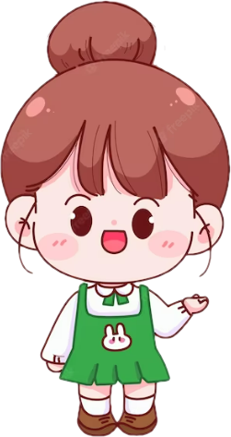
3. Đưa ra lời khuyên trong các tình huống sau
Tình huống 1:
Trong một biểu liên hoan của lớp, Tin thấy Bin lấy nhiều món nhưng không ăn hết và muốn bỏ thức ăn thừa.
Nếu là Tin, em sẽ khuyên Bin điều gì?
Em sẽ khuyên Bin là: Bin nên tiết kiệm thức ăn, lấy đồ ăn thức uống vừa đủ, bạn ăn hết có thể lấy thêm, nếu bạn lấy nhiều quá ăn không hết bỏ đi rất phí.

Slide 36
3. Đưa ra lời khuyên trong các tình huống sau
Tình huống 2:
Cốm đang cùng Na gấp thuyền thì hết giấy thủ công. Cốm liền lấy một cuốn truyện tranh và nói với Na: “Mình xé vài trang để gấp thuyền tiếp nhé!”
Nếu là Na, em sẽ khuyên Cốm điều gì?
Em sẽ khuyên Cốm là: Cốm không nên xé truyện tranh như thế vì sẽ làm quyển truyện tranh bị hỏng. Cốm nên tiết kiệm giấy.

Slide 37
3. Đưa ra lời khuyên trong các tình huống sau
Tình huống 3:
Xe đạp của Bin bị hỏng bánh. Bố sửa lại nhưng Bin không đồng ý mà muốn mua xe mới.
Nếu là bạn của Bin, em sẽ khuyên Bin điều gì?
Em sẽ khuyên Bin là: Xe đạp bị hỏng bánh chúng ta có thể sửa và sử dụng tiếp. Bin nên biết trân trọng và bảo quản đồ dùng của bản thân.

Slide 38
DẶN DÒ
GV ĐIỀN VÀO ĐÂY
GV ĐIỀN VÀO ĐÂY
GV ĐIỀN VÀO ĐÂY
GV ĐIỀN VÀO ĐÂY

Slide 39
TẠM BIỆT VÀ HẸN GẶP LẠI
TẠM BIỆT VÀ HẸN GẶP LẠI

